Slide 1


Bimaru
Projeto realizado no âmbito da cadeira de Inteligência Artificial 2022/2023
Instituto Superior Técnico Universidade de Lisboa

Slide 2


Tabela de conteúdos
01 – Introdução
04 – Ações
Formulação do problema e a nossa abordagem de resolução.
Como definimos as ações e qual o resultado das mesmas.
02 – Inferência
05 – Heurística
Descrição de algumas funções importantes do código.
Explicação sobre a heurística selecionada.
03 – Isolar e encontrar peça
06 – Teste objetivo
Explicação breve de duas funções chaves do código.
Como determinamos se chegámos à solução.

Slide 3
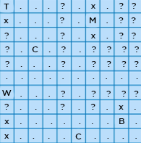
01 – Introdução
rows_boat_pieces_num & cols_boat_pieces_num: contador de peças de barco
rows_water_num & cols_water_num: contador de água
Estado:
boat_distribution: contador de barcos a completar
“t”, “T”, “m”, “M”, “b”, “B”, “c”, “C”: peças de barco
Estado inicial: lido do standard input
“W”, “.”: peças de água
“?”: variáveis que desconhecemos
“x”: variáveis que sabemos ser peça de barco

Slide 4
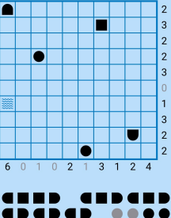
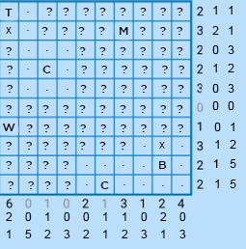

02 - Inferência
parse_instance
reduce_board
find_boat_piece
rows_boat_pieces_num
cols_fixed_num
rows_water_num
rows_fixed_num
cols_boat_pieces_num
boat_distribution: [0, 2, 3, 2, 1]
cols_water_num
isolate_boat_piece
check_boat_completion

Slide 5




orientação:
- "t": (1, 0, "b")
- "b": (-1, 0, "t")
- "l": (0, 1, "r")
- "r": (0, -1, "l")
- "c": (0, 0, "c")
03 – Isolar e encontrar peça
Isolar peça:
Encontramos orientação do barco relativa à peça
pos_x+= orientação_x
Substituir resto
- "t": (1, 0, "b")
pos_y+= orientação_y
por água
Encontrar peça:
Verificações para ver se a peça que experimentámos trocar é válida
Q: A peça do barco está isolada?
check_boat_piece_isolation
Se for, substituimos
['t', 'b', 'l', 'r', 'c', 'm', 'x']
A: Sim, nada de “?”

Slide 6
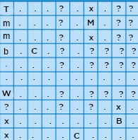
04 – Ações
As ações são todos os lugares onde se pode colocar um barco. E são representadas da seguinte forma:
Ação: (posição_x, posição_y, tamanho, orientação)
Posição de um extremo
Ex:
ação_a_efetuar = (1, 1, 4, “b”)
Estado
Estado sucessor
ação_a_efetuar

Slide 7
05 – Heurística
Estado sucessor 1
Ação: (posição_x, posição_y, tamanho, orientação)
ação_1
ação_1 = (1, 1, 4, ”b”)
ação_2 = (1, 1, 2, ”b”)
ação_3 = (6, 2, 1, ”c”)
Estado
ação_2
Estado sucessor 2
ação_3
4 > 2 > 1
Estado sucessor 3
Logo, o Estado Sucessor 1 é escolhido.

Slide 8
06 – Teste objetivo
Estado 1
Estado 2
Estado 3
boat_distribution: [0, 0, 2, 3, 1]
boat_distribution: [0, 0, 0, 0, 0]
boat_distribution: [0, 0, -1, 0, 0]
1:
boat_distribution[2] < 0
2:
0 + 0 + 2 + 3 + 1 != 0
0 + 0 + 0 + 0 + 0 = 0
O estado 2 é a solução!

Slide 9

Fim!
Trabalho realizado por:
Gonçalo Bárias (103124)
Raquel Braunshweig (102624)

